Slide 1
Kognitivní funkce
-jejich diagnostika a trénink-
PSB_444
Jaro 2013
Aneta Dorazilová
PsÚ FFMU

Slide 2
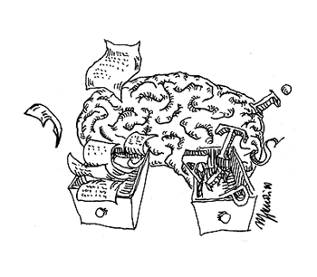
Forma výuky
Aktivní účast v hodině
Spolupráce
Příprava na hodiny
Ukončení: diagnostika a tréninkový plán pro určitého klienta

Slide 3
Náplň předmětu
Seznámení se s některými dg. metodami
Kog. deficity u různých diagnóz
Tvorba tréninkového programu
Seznámení se s počítačovými programy
…a snad i zkušenosti z praxe

Slide 4
Důležité pojmy
neuropsychologie = vztah mezi (poškozeným) mozkem a chováním
chování = kognice, emoce, exekutivní funkce
kognice = mentální a kognitivní schopnosti, které závisejí na funkci mozkové kůry (řeč, paměť, pozornost) …s čím vším souvisí?
(Přikrylová, 2010)

Slide 5
Důležité pojmy
neuroplasticita = schopnost mozku měnit se a transformovat; tvorba nových oblastí – map
(Doidge, 2012)
kognitivní rehabilitace = podpůrná, udržovací, obnovovací, pravidelná činnost vedoucí ke zlepšení nebo udržení stavu KF

Slide 6
Přístup ke klientovi s kognitivním deficitem
přizpůsobení tempa řeči i pohybů
přizpůsobení slovní zásoby a výrazů
jasné otázky nebo instrukce
trpělivost, slušnost!!!
X nejednáme s dítětem, ale s dospělým člověkem
X i klient s KD může mít smysl pro humor

Slide 7
Možné projevy pacienta s KD
podrážděnost, impulzivita, nevhodné sociální chování,
snížená motivace, zvýraznění premorbidních
osobnostních rysů, úzkost, deprese, nedůvěra
trvalé osobnostní změny – obsesivní chování, nadměrné
věnování se práci, přehnaná přátelskost, izolovanost,
zkreslené vnímání záměrů a jednání druhých lidí,…..
problematický návrat do práce – PM retardace, ztráta
dřívější tvořivosti,…..

Slide 8
Vyšetření kognitivního deficitu
Základní orientace: počítaní, psaní, čtení, abstraktní myšlení: interpretace přísloví
!!! rozhovor, pozorování
Generalizovaný deficit = funkce poškozeny jako celek → screening (MMSE, Hodiny) →těžší zkoušky při absenci deficitu

Slide 9

Základní testovací metody jednotlivých funkcí
rychlost zpracování informací – Symboly
pracovní paměť – Řazení písmen a čísel
pozornost – TMT A + B
verbální učení a paměť – Paměťový test učení
vizuální učení a paměť – Reyova figura
řeč – VFT (test verbální fluence)
prostorová orientace – Clock Drawing

Slide 10
Základní testovací metody jednotlivých funkcí
vizuální učení a paměť – Reyova figura – reprodukce
premorbidní schopnosti – Informace
verbální učení a paměť – Paměťový test učení – oddálení
(30 min.)
usuzování a řešení problémů – WCST
lateralita – Pravo – levá orientace, nespecifické zk.
řeč - Mississipi Aphasia Screning Test

Slide 11
Screeningové baterie
Mini Mental State Examination, MMSE (Folstein et al., 1975)
Addenbrooke´s Cognitive Examination Revised, ACE-R (Hodges, 2006; Bartoš, 2010)
Další baterie: Seven-Minute Screening Test, Montreal Cognitive Assessment, MoCA test, Alzheimer´s Disease Assessment Scale, Cognitive section, ADAS-Cog, Mattis Dementia Rating Scale, MDRS

Slide 12
Rey – Osteriethova figura (příklad)

Slide 13
Clock Drawing (příklad)

Slide 14

Tréninkové programy
Brainjogging.cz (HappyNeuron)
Cognifit
NEUROP

Slide 15
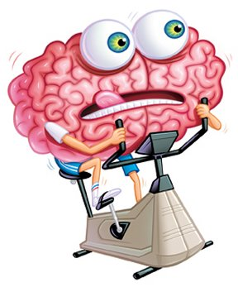
Příručky on-line pro veřejnost:
Vzpomínkovi.cz
(materiály pro pacienty s mírnou kog. poruchou a jejich příbuzné)
Ergoaktiv.cz
(materiály pro osoby po CMP)

Slide 16
Užitečné… ….a zajímavé odkazy
UCLA Brain Research Institute
(http://www.bri.ucla.edu)
Cambridge Cognition
(http://www.camcog.com)
Brain Mapping
(http://www.brainmapping.org)
Mind Hacks (http://mindhacks.com)
Neurophilosophy
(http://www.guardian.co.uk/science/neurophilosophy)

Slide 17
A co ještě?
Metakognitivní trénink pro pacienty se schizofrenií (Moritz, Woodward, Mozny, 2007)
Teorie sociální kognice a možnosti diagnostiky
Rehabilitace pacientů s afazií – co může dělat psycholog?

Slide 18
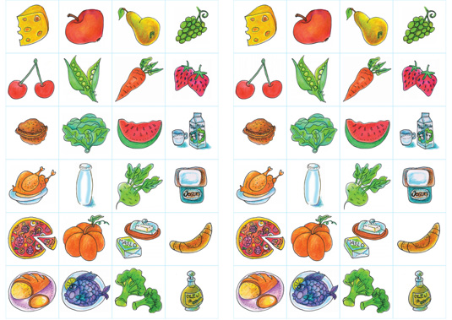
Děkuji vám za pozornost!

